Slide 1
Universidad
By:
Enrique Humberto Bañuelos Neri
Cristian Ibrahim Salomón Márquez
Marco Antonio Sánchez Murillo

Slide 2
¿Cómo lo hicimos?

Slide 3
Necesitamos estas 3 cosas instaladas
Código de Visual Studio
C# para Visual Studio Code (última versión)
.SDK NET 6.0

Slide 4
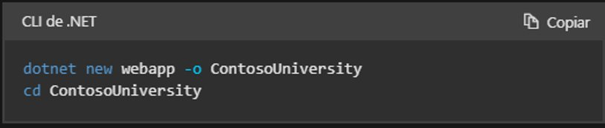
Para empezar tenemos que crear un sitio ASP.NET usando Dotnet y empezando primero por entrar a nuestro cmd y buscar la dirección en la cual guardaremos nuestra aplicación web y utilizado el siguiente código

Slide 5
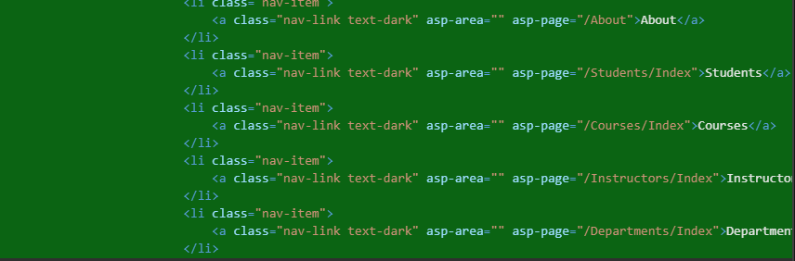
Copie y pegue el siguiente código en el archivo Pages/Shared/_Layout.cshtml:

Slide 6
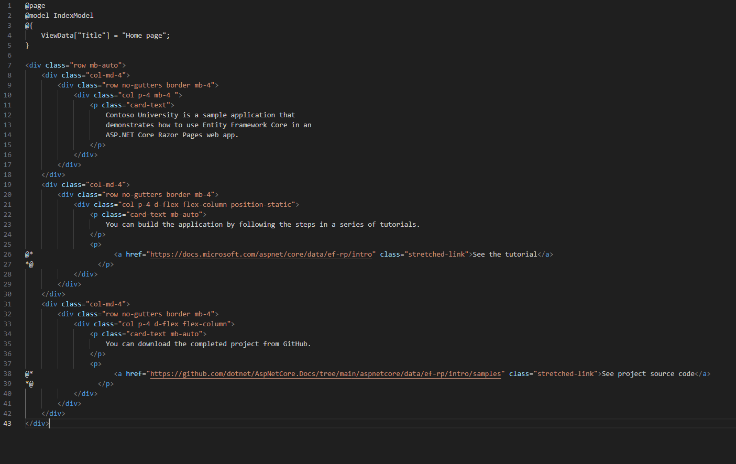
En Pages/Index.cshtml, reemplace el contenido del archivo con el siguiente código:

Slide 7
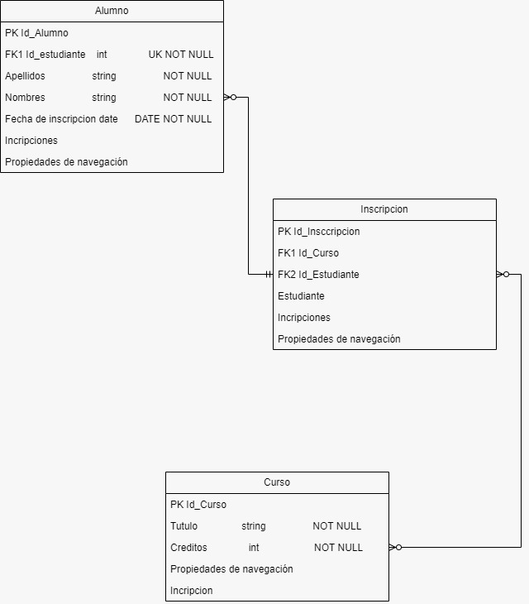
Diagrama UML

Slide 8
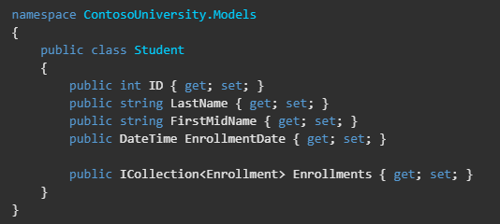
Crea una carpeta de Models en la carpeta del proyecto.
Crea Models/Student.cs con el siguiente código:

Slide 9
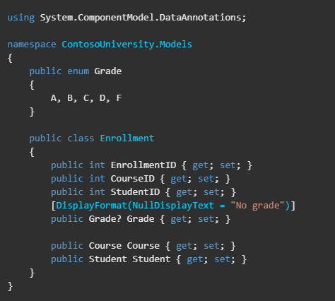
Crear Models/Enrollment.cs con el siguiente código:

Slide 10
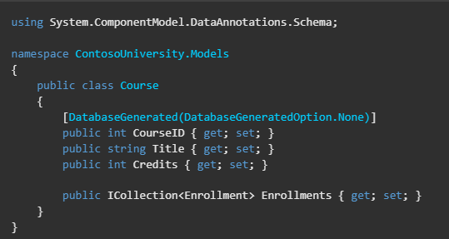
Crea Models/Course.cs con el siguiente código:

Slide 11

Para eliminar las advertencias de los tipos de referencia que aceptan valores NULL, elimine la siguiente línea del archivo ContosoUniversity.csproj:

Slide 12
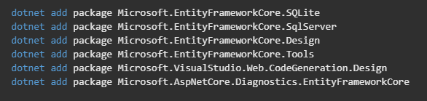
Ejecute los siguientes comandos de la CLI de .NET Core para instalar los paquetes NuGet necesarios:

Slide 13
Cree una carpeta Pages/Students.
Ejecute el siguiente comando para instalar la herramienta de andamiaje aspnet-codegenerator.
dotnet aspnet-codegenerator razorpage -m Student -dc ContosoUniversity.Data.SchoolContext -udl -outDir Pages\Students --referenceScriptLibraries -sqlite
Ejecute el siguiente comando para crear andamios en las páginas de los estudiantes.
dotnet aspnet-codegenerator razorpage -m Student -dc ContosoUniversity.Data.SchoolContext -udl -outDir Pages/Students --referenceScriptLibraries -sqlite

Slide 14
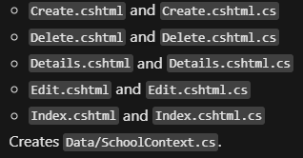
Crear páginas de Razor en la carpeta Pages/Students
Crear Data/SchoolContext.cs.
Añadimos el contexto a la inyección de dependencias en Program.cs.
Agregamos una cadena de conexión a la base de datos a appsettings.json.

Slide 15
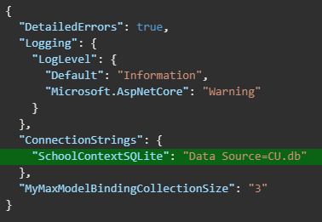
Renombramos la clave de la cadena de conexión a SchoolContextSQLite y acorta el valor a CU.db:

Slide 16
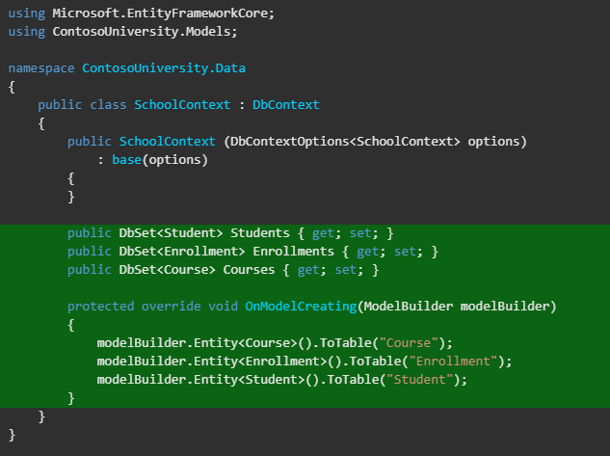
Actualizamos Data/SchoolContext.cs con el siguiente código:
El código anterior cambia el DbSet<Student> Student (singular) al DbSet<Student> Students (plural). Para que coincida con el nuevo nombre de DbSet en el código de Razor Pages

Slide 17
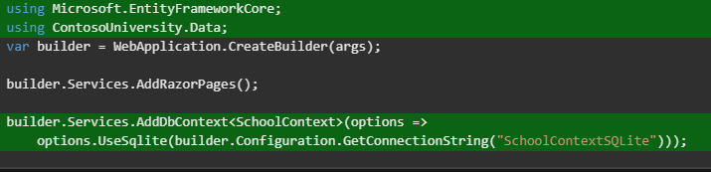
Verifica que el código agregado por el generador de código llama a UseSqlite.
El nombre de la cadena de conexión se pasa al contexto llamando a un método en un objeto DbContextOptions. Para el desarrollo local, el sistema de configuración de ASP.NET Core lee la cadena de conexión desde el archivo appsettings.json o appsettings.Development.json.

Slide 18
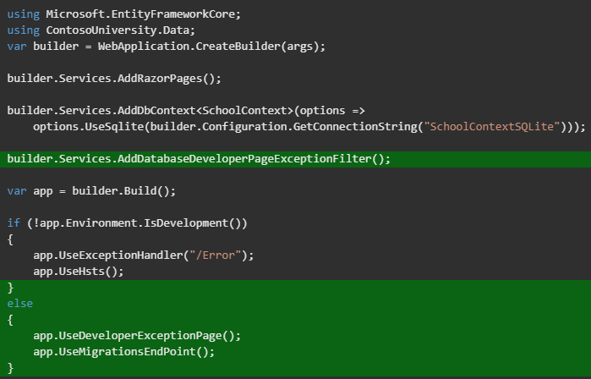
Agrega AddDatabaseDeveloperPageExceptionFilter y UseMigrationsEndPoint como se muestra en el siguiente código.

Slide 19
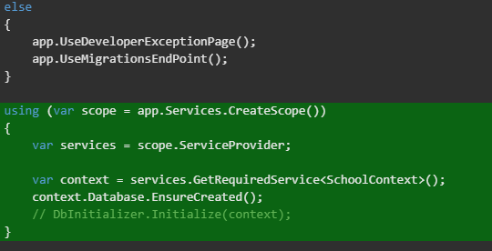
Actualizamos Program.cs para crear la base de datos si no existe.

Slide 20
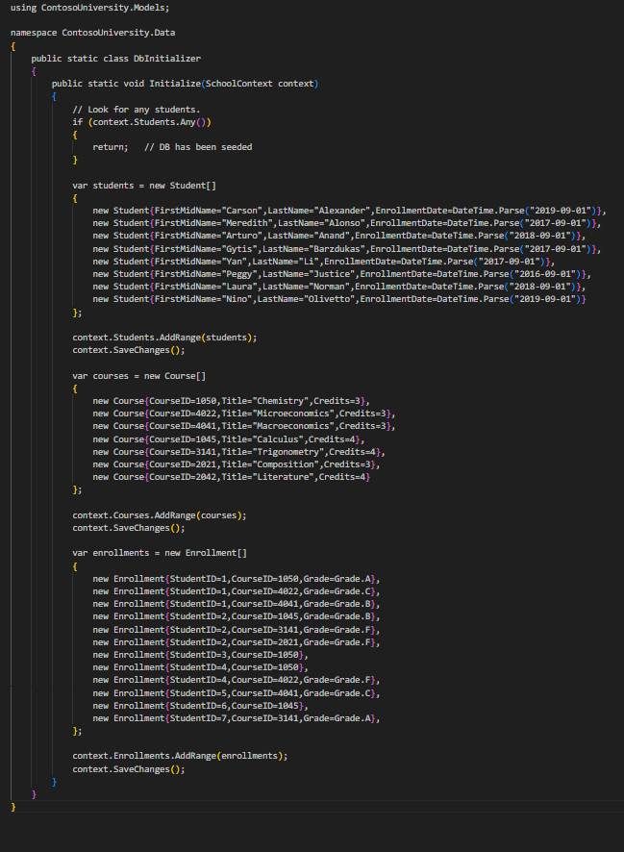
El método EnsureCreated crea una base de datos vacía. En esta sección se agrega código que llena la base de datos con datos de prueba
Crea Data/DbInitializer.cs con el siguiente código

Slide 21
Termine, gracias por ver

